Slide 1
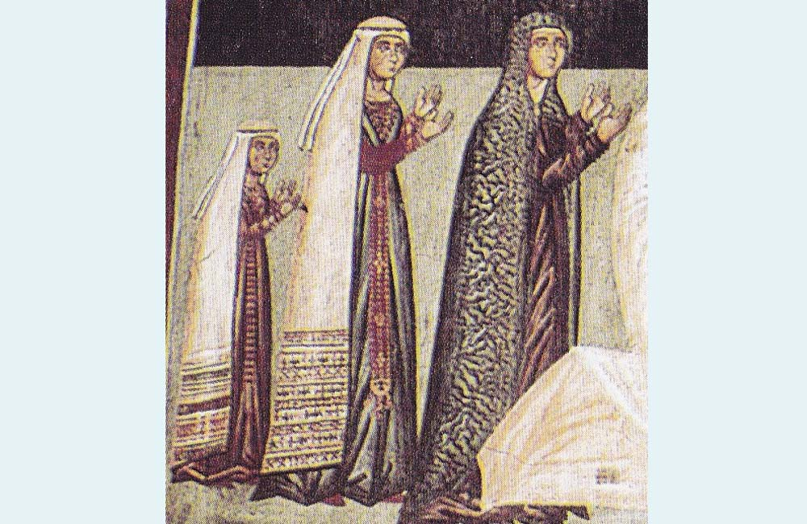
Η συμβολή της Ελένης Παλαιολογίνας στην ενίσχυση της Ορθόδοξης Εκκλησίας της Κύπρου
Δρ Ελένη Χαραλάμπους
elenecharalampous72@gmail.com
https://www.e-charalambous.com
https://www.polignosi.com/

Slide 2
Διαθεματική προσέγγιση :
ΑΝΑΛΥΤΙΚΟ ΠΡΟΓΡΑΜΜΑ ΙΣΤΟΡΙΑΣ Β΄ ΛΥΚΕΙΟΥ ΚΟΙΝΟΥ ΚΟΡΜΟΥ
↓
Η ΟΡΘΟΔΟΞΗ ΕΚΚΛΗΣΙΑ ΤΗΣ ΚΥΠΡΟΥ ΚΑΤΑ ΤΗΝ ΠΕΡΙΟΔΟ ΤΗΣ ΦΡΑΓΚΟΚΡΑΤΙΑΣ
↓
Να αποτιμούν τη συμβολή της Ελένης Παλαιολογίνας στην ενίσχυση της Ορθόδοξης Εκκλησίας της Κύπρου. (Γ, Δ, Ε, ΣΤ, Ζ)
Το κύπελλο του θανάτου του Κύπρου Χρυσάνθη
https://www.polignosi.com/

Slide 3
το δακτυλίδι φράγκικο, το χέρι
του χρυσικού ρωμιού τεχνίτρα πράξη.
Μα πότε το στεφάνωμα θ΄ αλλάξη
ξύλο ξερό σε ολανθισμένο αστέρι;
Οι γάμοι δεν αλλάζουν τιμημένοι
την αρετή του κόσμου μας, ω ξένοι.¹
Στα βλέφαρα φρονήματα ανθισμένα,
σάμπως περίεργα νέφη, ζωηρεύουν,
βυζαντινές ψυχές χρυσογητεύουν
τα πλήθη με μια ελπίδα μπολιασμένα :
Ελένη Παλαιολόγου του Κ. Χρυσάνθου
Καράβια στο φλουρί στεφανωμένα
σά θεοκόσμητα φωτιές τοξεύουν
και των κυμάτων οι τρυφές σαλεύουν
καρύδια στήθη πρωτοξυπνημένα.

Slide 4
Ερώτημα : Πώς η Κύπρος κατάφερε να κρατήσει την «αρετή του κόσμου μας» (την ελληνικότητα και την ορθοδοξία της) παρόλο που το «δαχτυλίδι» (η διοίκηση) ήταν ξένο;
Προϋπάρχουσες γνώσεις
Πυρηνικές γνώσεις
Οι προσπάθειες της Λατινικής Εκκλησίας για υποταγή της Ορθόδοξης Εκκλησίας της Κύπρου
Ελένη Παλαιολογίνα :
κόρη του Θεοδώρου Β' δεσπότη του Μοριά
Βασίλισσα της Κύπρου κατά την περίοδο της Φραγκοκρατίας από το 1441 μέχρι το 1458
Παντρεύτηκε τον βασιλιά του μεσαιωνικού κυπριακού βασιλείου Ιωάννη Β’ (1432- 1458)
Η συμβολή της Ελένης Παλαιολογίνας στην ενίσχυση της Ορθόδοξης Εκκλησίας της Κύπρου

Slide 5
Η Ελένη τόσο από τους ξένους χρονογράφους όσο και από τους ντόπιους, σύγχρονους των γεγονότων ή μεταγενέστερους, έχει χαρακτηριστεί με ποικίλα επίθετα.
Γεωργίος Βουστρωνίος : «πολλά φρόνιμη»
Γεώργιος Σ. Φραγκούδης : «γυνή φιλόδοξος»
Η ιστοριογραφία εστιάζει συχνά στη θρησκευτική δράση της Ελένης, με κορυφαία στιγμή την αναστήλωση και προικοδότηση της Ορθόδοξης Μονής των Μαγγάνων στη Λευκωσία. Παράλληλα, έντονη ήταν η προσπάθειά της να ελέγξει τον χηρεύοντα λατινικό αρχιεπισκοπικό θρόνο, προωθώντας ως υποψήφιο τον ανιψιό της τροφού της. Παρά την άρνηση του Πάπα Ευγένιου Δ΄ και τον διορισμό του Galesius de Montolif, η βασίλισσα, με τη συγκατάθεση του Ιωάννη, παρεμπόδισε με κάθε τρόπο την έλευση του νέου αρχιεπισκόπου στο νησί. Μετά την πτώση της Κωνσταντινούπολης το 1453, η Ελένη μερίμνησε για την προσέλκυση και εγκατάσταση Βυζαντινών προσφύγων στην Κύπρο.
Leontios Makhairas, Chronicle, AMS Press, New York 1980, σελ. 682
Θεόδωρος Παπαδόπουλλος, Ιστορία της Κύπρου, τόμος Δ, μέρος Α, Ίδρυμα Αρχιεπισκόπου Μακαρίου Γ’, Λευκωσία 1995, σ. 647, 648.
Θεόδωρος Παπαδόπουλλος, Ιστορία της Κύπρου, τόμος Ε, μέρος Β, Ίδρυμα Αρχιεπισκόπου Μακαρίου Γ’, Λευκωσία 1995, σελ. 913.
«Εγώ έχω καθαρά τα χέρια μου. Απλώς αγαπούσα κι υποστήριζα το δικαιούχο κάτοχο τούτου του Ελληνικού νησιού» (σελ. 272)

Slide 6
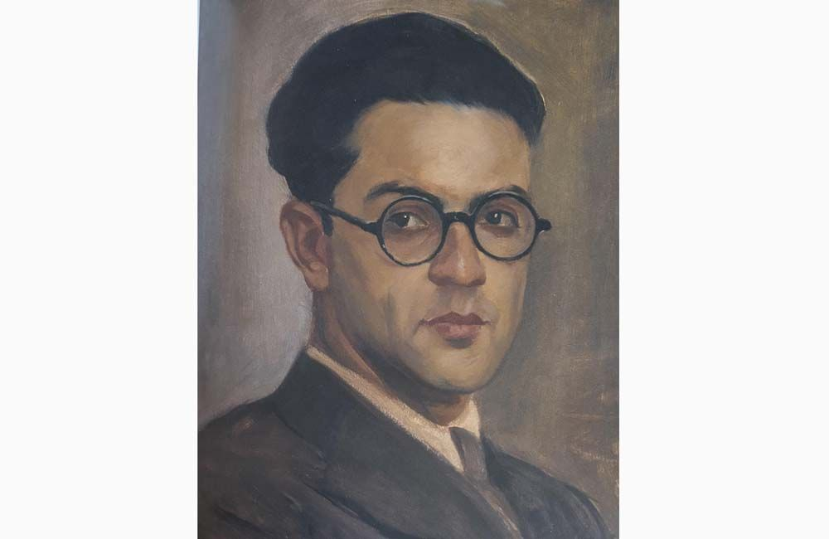
Κύπρος Χρυσάνθης ο «ακριτικός βιγλάτορας της Ρωμιοσύνης»¹
Κατά τη διάρκεια του Αγώνα της ΕΟΚΑ ο Κύπρος Χρυσάνθης έγραψε και δημοσίευσε τέσσερις μεσαιωνικές νουβέλες.
Το 1958-1959 στο Times of Cyprus δημοσίευσε To κύπελλο του θανάτου.
Σύμφωνα με τους Γιώργο Κεχαγιόγλου και Λευτέρη Παπαλεοντίου και τα τέσσερα αυτά αφηγήματα είναι «γραμμένα με εθνοκεντρική προσέγγιση για να εξυπηρετήσουν τις ιδεολογικές ανάγκες της χρονικής στιγμής».²
https://share.google/Jcjc2jLzkPXVFZRWr

Slide 7
Ιστορία- Λογοτεχνία : Ιστορική Ενσυναίσθηση
Το 1971 εξέδωσε το συλλογικό έργο Πεζός λόγος της Γλυκείας Χώρας Κύπρου. Ο τόμος αυτός αποτελείται από τέσσερις νουβέλες από τη μεσαιωνική Κύπρο. Οι τέσσερις αυτές νουβέλες, αυτά τα «ιστορικά λογοτεχνικά αφηγήματα», αποτελούν κατά τον Γεωργίου «σωστή επική εικόνα της μεσαιωνικής Κύπρου και αναδίνουν όλη την αναταραχή της περιόδου εκείνης».¹
Στο κύπελλο του Θανάτου ιστορείται ο ερχομός στο νησί της Ελένης της Παλαιολογίνας, η ζωή της και η άνοδος στον θρόνο του νόθου γιου του βασιλιά. Στο κύπελλο του θανάτου υπάρχει μια μεσαιωνική ατμόσφαιρα ίσως περισσότερο από τις άλλες.²
Σύμφωνα με τον Γεώργιο Ιωαννίδη, η θεατρική εκμετάλλευση με την καλή σημασία του όρου των ιστορικών στοιχείων είναι σε μεγάλο βαθμό πετυχημένη και από πλευράς θεατρικής οικονομίας είναι τα πιο προσεγμένα απ’ όλα τα έργα.³
Κατά την άποψη του Σοφοκλή Λαζάρου, ο δημιουργός προχωρά πέρα από την απλή εξιστόρηση, επιτυγχάνοντας την ανασύσταση μιας ιστορικής προσωπικότητας και, κυρίως, την ανάδειξη κρίσιμων ιστορικών αληθειών με ιδιαίτερη ενάργεια και συναισθηματική ένταση.⁴
https://share.google/Jcjc2jLzkPXVFZRWr

Slide 8
Το έργο αποτελείται από 17 κεφάλαια.
Το πρώτο εστιάζει στην άφιξη της Ελένης και στις αντιδράσεις ντόπιων και Λατίνων, ενώ το δεύτερο στην εγκυμοσύνη της Μαρίας, ερωμένης του βασιλιά.
Στο τρίτο κεφάλαιο, η βασίλισσα γνωστοποιεί στον βασιλιά τη δική της εγκυμοσύνη, την ώρα που οι αντίπαλοί της σχεδιάζουν να εκμεταλλευτούν την κατάσταση της Μαρίας.
Στο τέταρτο κεφάλαιο εμφανίζονται οι πρώτες νύξεις για τη δολοφονία του Λατίνου Αρχιεπισκόπου και την αντικατάστασή του από τον γιο του Θωμά, έμπιστου της βασίλισσας.
Το πέμπτο περιγράφει τη συνάντηση Ελένης και Μαρίας, με την πρώτη να πιέζει τη δεύτερη να αποβάλει, ενώ στο έκτο γεννιέται ο νόθος διάδοχος.
Στο έβδομο κεφάλαιο ξεκινά η εφαρμογή του σχεδίου εξόντωσης του Αρχιεπισκόπου μέσω του εξαναγκασμού του θεράποντος ιατρού του να τον δηλητηριάσει.
Το όγδοο και το ένατο κεφάλαιο εξιστορούν τη δολοφονία και τον εντοπισμό του ηθικού αυτουργού.
Στο δέκατο, ο Πάπας αρνείται τον διορισμό του γιου του Θωμά, προκαλώντας την έντονη αντίδραση της Ελένης.
Στο ενδέκατο κεφάλαιο παρουσιάζεται ο νέος αρχιεπίσκοπος και η αδυναμία του στο κρασί, ενώ στο δωδέκατο τελούνται οι γάμοι της Καρλόττας με τον Ιωάννη της Πορτογαλίας. Το δέκατο τρίτο εστιάζει στις προσπάθειες του Ιωάννη να ηγηθεί του Καθολικισμού στην Κύπρο και στη δολοφονία του νέου αρχιεπισκόπου.
Στο δέκατο τέταρτο κεφάλαιο αναδεικνύεται ο νόθος γιος του βασιλιά, Αποστόλης, και ακολουθεί η δολοφονία του συζύγου της Καρλόττας.
Στο δέκατο πέμπτο, το βασιλικό ζεύγος ανακοινώνει στον Αποστόλη την πρόθεση να τον χρίσει αρχιεπίσκοπο, ενώ στο δέκατο έκτο τα δύο ετεροθαλή αδέλφια συμπράττουν για να τιμωρήσουν τον Θωμά. Το τελευταίο κεφάλαιο περιγράφει τις πολιτικές διεργασίες του νόθου διαδόχου υπό το αρχιεπισκοπικό αξίωμα, καθώς η Ελένη εξασθενεί και τελικά πεθαίνει.

Slide 9
Διαθεματική προσέγγιση
Σε ποια ιστορικά γεγονότα αναφέρεται έτσι που να καθίσταται χρήσιμο;
Ποια είναι τα κύρια ιστορικά γεγονότα στα οποία θα ανέμενε κάποιος να αναφερθεί και εν τέλει σε ποια από αυτά κάνει λόγο.

Slide 10
Σε πολλά όμως σημεία μένει πιστός στα γεγονότα της εποχής υιοθετώντας λεπτομέρειες πολλές φορές που καθιστούν το μυθιστόρημα λιγότερο μυθοπλαστικό και περισσότερο ιστορικό.
πολυπολιτισμικότητα | κοινωνική διαστρωμάτωση | ατμόσφαιρα εποχής
Η αναφορά σε Γενουάτες και Εβραίους δεν είναι τυχαία. Αναδεικνύει την Κύπρο ως ένα κοσμοπολίτικο σταυροδρόμι, όπου τα οικονομικά και πολιτικά συμφέροντα των ξένων δυνάμεων επηρέαζαν τις αποφάσεις του παλατιού. Η κατοχή της Αμμοχώστου από τους Γενουάτες αποτέλεσε συνεχή αιτία προστριβών που οδήγησε σε ένοπλη σύρραξη το 1441 όταν ο Ιωάννης Β ΄ επιχείρησε να ανακαταλάβει την Αμμόχωστο. Ο Χρυσάνθης αναφέρεται περισσότερο στη σύμπραξη των Γενουατών με το Θωμά. | Η μνεία στους «ενδιάμεσους» (τη γραφειοκρατία της εποχής) δείχνει πώς λειτουργούσε στην πράξη η εξουσία. Αυτή η τάξη ήταν η «γέφυρα» ανάμεσα στους Λατίνους ευγενείς και τον απλό λαό, κρατώντας συχνά τις ισορροπίες σε μια ταραγμένη περίοδο. Ο γάμος του Ιωάννη και της Ελένης συμβόλιζε την ελληνοποίηση του Βασιλείου. Σχετικά με αυτό τον ισχυρισμό, αναφέρει χαρακτηριστικά ο Χρυσάνθης, μέσω του πανούργου Φρα Τζουζέππε : [….]Η Ελένη έβαλε χαλινάρι στο βασιλιά. Τον πάει όπου θέλει κι όπως θέλει. Οι Ρωμιοί σε λίγο θα αρπάξουν τις μεγάλες κι΄ εμπιστευτικές θέσεις. Ο στρατός θα πέσει στα χέρια τους. Η διοίκηση στα καστέλια θαναι δική τους. Κι εμείς θ΄ ακούμε πιστά τα προστάγματα τους.» (σελ.181) Χαρακτηριστικό απόσπασμα από τον διάλογο της Ελένης με τον Έλληνα επίσκοπο : […]- Βασίλισσά μου ο ορθόδοξος κλήρος θα σταθεί στο πλευρό σου για μια δίκαιη και χριστιανική διοίκηση τούτου του νησιού. Ας γίνει το φετινό Πάσχα η αρχή να κερδίσει πίσω τις χαμένες του προσόδους.. (σελ. 190) | Σύμφωνα να τον Μαχαιρά στις 3/7/1440 παντρεύτηκε τη Μήδεια του Μομφερράτου και στις 13/9/1440 πέθανε. Ο Μαχαιράς αναφέρει ότι ήδη τον Φεβρουάριο του 1442, την εβδομάδα της τυρινής, η Ελένη ήταν στην Κύπρο, στοιχείο που διατηρεί και ο Χρυσάνθης αφού χρονικά η αφετηρία της αφήγησης τοποθετείται κοντά στο Πάσχα. Ο Βουστρώνιος αναφέρει ότι ο Ιωάννης αγαπούσε πολύ τον Αποστόλη «Ὁ ρὲ Τζουάνης ἐγάπαν πολλὰ τὸν Ἀποστόλε, ἀμμὲ διὰ τὸν φόβον τῆς ρήγαινας δὲν ἐτόρμα νὰ δείξῃ κανέναν φανόν» στοιχείο που διατηρεί και ο Χρυσάνθης. Μέσα από τα λόγια των ιερωμένων ο Χρυσάνθης φαίνεται να ασπάζεται την άποψη ότι η ένωση της Ελληνικής και Λατινικής εκκλησίας που συνομολογήθηκε στη Σύνοδο της Φλωρεντίας το 1439 θα ήταν ακόμη ένας λόγος που είχε επηρεάσει την απόφαση του Ιωάννη να αναζητήσει σύζυγο από την περιοχή. «Είναι η πολιτική της Αγίας Έδρας. Ο Άγιος Πάπας θέλει να ρίξει τα τείχη ανάμεσα στη χριστιανοσύνη» (σελ. 163)

Slide 11
Ο Χρυσάνθης δίδει στον αναγνώστη ένα κράμα ιστορικών γεγονότων που άλλοτε απαντώνται σε πρωτογενείς και άλλοτε σε δευτερογενείς πηγές.
Η επιλογή του Χρυσάνθη να μην ενσωματώσει την κατάρα της Ελένης προς την Καρλόττα (όπως τη διασώζει ο Γεώργιος Βουστρώνιος) ίσως αποσκοπεί στο να διατηρήσει μια πιο «τραγική» ή «ηρωική» εικόνα για τη βασίλισσα, εστιάζοντας περισσότερο στην εξασθένηση και τον θάνατό της παρά σε μια σκληρή οικογενειακή ρήξη που θα την εμφάνιζε εκδικητική.
Ο Κύπρος Χρυσάνθης φαίνεται επίσης να ασπάζεται την εκδοχή που δίνει ο Αρχιμανδρίτης Κυπριανός, ότι η ερωμένη του βασιλιά, Μαρία, ήταν έγκυος όταν παντρεύτηκε τον Ιωάννη Β΄ το 1442, ενώ στην πραγματικότητα η Μαρία είχε ήδη γεννήσει.
«Η Ελένη πρόσταξε τη μαμή να ποτίσει τη Μαρία με τα φάρμακά της, που αδυνατίζουν τη μήτρα και πέφτει το παιδί» (σελ. 197)
Ενώ ο Μαχαιράς αναφέρει ότι η Ελένη έκοψε μόνο τη μύτη της Μαρίας, τόσο ο Αρχιμανδρίτης Κυπριανός όσο και ο Χρυσάνθης κάνουν λόγο για ακρωτηριασμό τόσο των αυτιών όσο και της μύτης.
Τέλος, η Ελένη γέννησε δύο θυγατέρες: την Καρλόττα, που πήρε το όνομα της μητέρας του Ιωάννη, και την Κλεόπα, η οποία πέθανε σε πολύ νεαρή ηλικία και είχε το όνομα της μητέρας της Ελένης. Ο Χρυσάνθης, ωστόσο, δεν αξιοποιεί το στοιχείο της ύπαρξης αυτής της δεύτερης κόρης.

Slide 12
Διαθεματική προσέγγιση
ΑΝΑΛΥΤΙΚΟ ΠΡΟΓΡΑΜΜΑ ΙΣΤΟΡΙΑΣ Β΄ ΛΥΚΕΙΟΥ ΚΟΙΝΟΥ ΚΟΡΜΟΥ
Η ΟΡΘΟΔΟΞΗ ΕΚΚΛΗΣΙΑ ΤΗΣ ΚΥΠΡΟΥ ΚΑΤΑ ΤΗΝ ΠΕΡΙΟΔΟ ΤΗΣ ΦΡΑΓΚΟΚΡΑΤΙΑΣ
Να αποτιμούν τη συμβολή της Ελένης Παλαιολογίνας στην ενίσχυση της Ορθόδοξης Εκκλησίας της Κύπρου. (Γ, Δ, Ε, ΣΤ, Ζ)
Το κύπελλο του θανάτου του Κύπρου Χρυσάνθη
[…]Κανένας Κύπριος θεατρικός συγγραφέας δεν έχει αξιοποιήσει την ιστορία της Κύπρου στο θέατρο όσο ο Κύπριος Χρυσάνθης[ ……]Ο συγγραφέας δίνει με τέχνη την εικόνα της λατινικής καταπίεσης και την αντίσταση του ορθόδοξου στοιχείου στα καταχθόνια σχέδια της. Μια αντίσταση που εκπροσωπείται από το λαό με κορυφαία τραγική μορφή την Ελένη Παλαιολόγου, έναν από τους ευγενέστερους χαρακτήρες στο θέατρο του Κύπριου Χρυσάνθη.¹
Ο γάμος του Ιωάννη και της Ελένης συμβόλιζε την ελληνοποίηση του Βασιλείου.
Σχετικά με αυτό τον ισχυρισμό, αναφέρει χαρακτηριστικά ο Χρυσάνθης, μέσω του πανούργου Φρα Τζουζέππε :
[….] Η Ελένη έβαλε χαλινάρι στο βασιλιά. Τον πάει όπου θέλει κι όπως θέλει. Οι Ρωμιοί σε λίγο θα αρπάξουν τις μεγάλες κι΄ εμπιστευτικές θέσεις. Ο στρατός θα πέσει στα χέρια τους. Η διοίκηση στα καστέλια θαναι δική τους. Κι εμείς θ΄ ακούμε πιστά τα προστάγματα τους.» (σελ.181)
[…] Ενώ σε ένα άλλο σημείο αναφέρει ότι η παρουσία της Ελένης αποτελεί «νίκη της Ορθοδοξίας και της Ρωμιοσύνης» (σελ.168).

Slide 13
Οι ευνοϊκές και ορισμένες αποκαταστάσεις προνομίων με τις οποίες ευνόησε τον Ορθόδοξο κλήρο η Ελένη Παλαιολογίνα, σύζυγος του βασιλέως Ιωάννου Β΄ δεν αποτελούν απομάκρυνση από τις αρχές που διέπουν τις σχέσεις των δυο Εκκλησιών.
Χαρακτηριστικό απόσπασμα από τον διάλογο της Ελένης με τον Έλληνα επίσκοπο επιβεβαιώνει αυτή τη συνετή στάση που κράτησε.
[…]- Βασίλισσά μου ο ορθόδοξος κλήρος θα σταθεί στο πλευρό σου για μια δίκαιη και χριστιανική διοίκηση τούτου του νησιού. Ας γίνει το φετινό Πάσχα η αρχή να κερδίσει πίσω τις χαμένες του προσόδους.
[…]-Θα γίνει το καθετί με μέτρο, απαντά η βασίλισσα Ελένη. Τα απότομα ξυπνάνε γερές αντιδράσεις. Μακαριότατε.[..] η πρώτη μας φροντίδα να γυρίσεις από τη Σολιά εδώ στη Λευκωσία (σ. 190-191)
Κεφάλαιο πρώτο (σ. 163-169) | Κοινωνική Προσφορά και Μοναχισμός
Κεφάλαιο τέταρτο (σ.187-190) | Προστασία της Ορθοδοξίας
Κεφάλαιο πέμπτο (σ. 190-192) | Προστασία της Ορθοδοξίας-Αντιπαράθεση με τους Λατίνους
Κεφάλαιο έβδομο (σ. 201-208) | Προστασία της Ορθοδοξίας-Αντιπαράθεση με τους Λατίνους

Slide 14
Λογοτεχνικό έργο διαθεματικής προσέγγισης :
Χρυσάνθης Κύπρος, Πεζός λόγος, Πνευματική Κύπρος, Λευκωσία 1971.
Πρωτογενείς πηγές
Βουστρωνίος Γεώργιος, Χρονικόν Κύπρου, τ. Β’, Μεσαιωνική Βιβλιοθήκη, Βενετία, 1873.
Βουστρώνιος Γεώργιος, Χρονικόν Κύπρου, Πελεκάνος, Αθήνα ,2005.
Makhairas Leontios, Chronicle, AMS Press, New York, 1980.
Δευτερογενείς πηγές
Ελληνόγλωσση βιβλιογραφία
Αριστείδου Αικατερίνη, Ανέκδοτα έγγραφα της κυπριακής ιστορίας από το Κρατικό Αρχείο της Βενετίας, τόμος Α', Κέντρο Επιστημονικών Ερευνών, Λευκωσία, 1990.
Γεωργίου Κώστας, Κύπρος Χρυσάνθης και το λογοτεχνικό του έργο, Ε.Π.Ο.Κ., Λευκωσία, 1993.
Θεοχάρους Θέμις, «Μια περιδιάβαση στο δραματικό λόγο του Κύπρου Χρυσάνθη», στο Νίκος Παναγιώτου (επιμ.), Δώρημα στον Κύπρο Χρυσάνθη, Λευκωσία, 1987, σ. 132-138.
Ιωαννίδης Γεώργιος, «Τα έμμετρα θεατρικά του Κύπρου Χρυσάνθη», στο Νίκος Παναγιώτου (επιμ.), Δώρημα στον Κύπρο Χρυσάνθη, Λευκωσία, 1987, σ. 139-150.
Κεχαγιόγλου Γιώργος & Παπαλεοντίου Λευτέρης, Ιστορία της νεότερης κυπριακής λογοτεχνίας, Κέντρο Επιστημονικών Ερευνών, Λευκωσία, 2010.
Κυπριανός Αρχιμανδρίτης, Ιστορία χρονολογική της νήσου Κύπρου, Κ. Επιφανίου, Λευκωσία, 2001.
Μητσάκης Κάρολος, Ο ποιητής Κύπρος Χρυσάνθης: η συμβολή της Κύπρου στη νεοελληνική λογοτεχνία, Ε.Π.Ο.Κ., Λευκωσία, 1990.
Παπαδόπουλλος Θεόδωρος, Ιστορία της Κύπρου, τόμος Δ', μέρος Α', Ίδρυμα Αρχιεπισκόπου Μακαρίου Γ', Λευκωσία, 1995.
Παπαδόπουλλος Θεόδωρος, Ιστορία της Κύπρου, τόμος Ε', μέρος Β', Ίδρυμα Αρχιεπισκόπου Μακαρίου Γ', Λευκωσία, 1995.
Σαρδελής Κώστας, «Σκέψεις για το πεζογραφικό έργο του Κύπρου Χρυσάνθη», Νέα Εστία, τχ. ΡΛΗ', 1995, σ. 1084-1085.
Φραγκούδης Γεώργιος, ΚΥΠΡΙΣ: Η Κύπρος της σήμερον: ιστορία της Κύπρου από των μυθολογικών χρόνων μέχρι σήμερον, Αλέξανδρος Παπαγεωργίου, Αθήναι, 1890.
Χατζηιωάννου Κυριάκος, Η μεσαιωνική Κύπρος: θεσμοί, ποίηση, διάλεκτος, λαογραφία, Ιερά Αρχιεπισκοπή Κύπρου, Λευκωσία, 1993.
Χατζηπαναγή Χρυσόθεμις, Κύπρος Χρυσάνθης: πτυχές του έργου του, Ελληνικός Πνευματικός Όμιλος Κύπρου, Λευκωσία, 1994.
Λογοτεχνικά περιοδικά
Πνευματική Κύπρος, τχ. 26, Λευκωσία, 1962.

